Slide 2
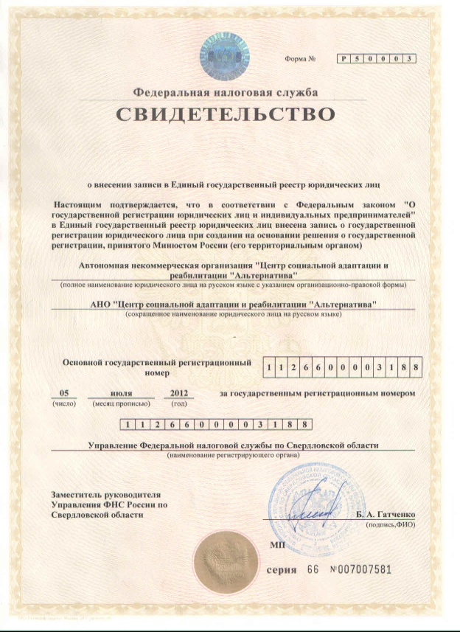
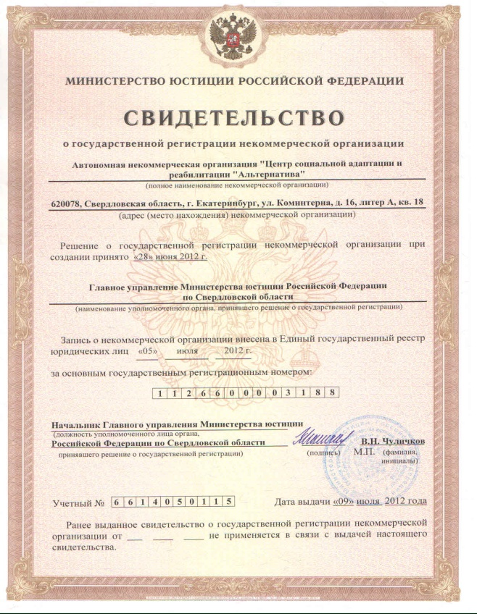
Автономная некоммерческая организация
«Центр социальной адаптации и реабилитации «Альтернатива»
Оказывает услуги по комплексной реабилитацию и ресоциализацию лиц, потребляющих наркотические средства или психотропные вещества на территории Свердловской области.
Входит в реестр поставщиков социальных услуг Министерства социальной политики Свердловской области

Slide 3
Наши возможности
4 центра одновременно проходят курс реабилитации 80 человек
10% предоставляемых мест являются социальными (бесплатными)
За годы работы курс реабилитации прошло более 300 человек

Slide 4
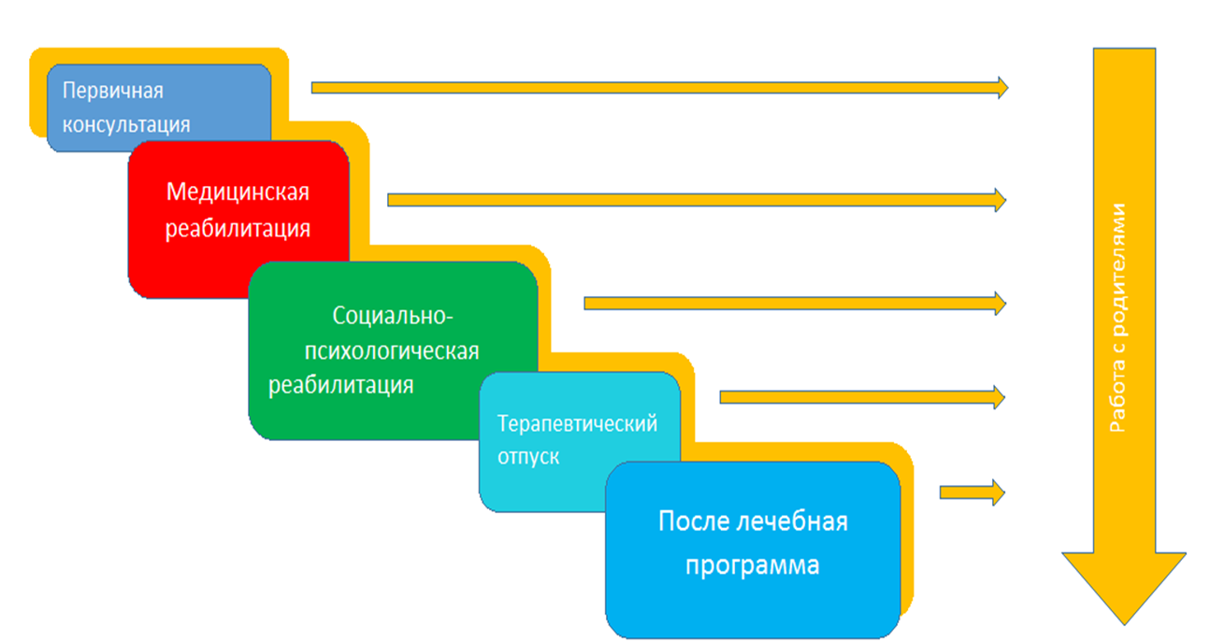
Этапы реабилитации
Разработана, опробована и успешно работает программа сквозной реабилитации наркозависимых.

Slide 5
Этапы реабилитации
1 этап - дезинтоксикация на базе на медицинских учреждений.
2 этап - социально- психологическая реабилитация от 4 до 6 месяцев
( клинические психологи и равные консультанты и еженедельный осмотр ребят психиатрами- наркологами) используется различные методы профессионального психоконсультирования и программа 12 шагов.
3 этап - после лечебная программа - социальная адаптация ( работа с ситуациями высокого риска, профилактика срыва. ) Профориентация, помощь в трудоустройстве. Работа с семьей ( еженедельные занятия с семейный психологом) , консультации юриста по правовым вопросам и консультации адвоката .

Slide 6
Программа реабилитации
В центре расписана общая программа реабилитации. В дополнение, каждому реабилитанту составляется свой индивидуальный план, учитывающий личностные особенности человека. Он может корректироваться в процессе прохождения
Программы.
групповые занятия
индивидуальные занятия
лекции
тренинги

Slide 7
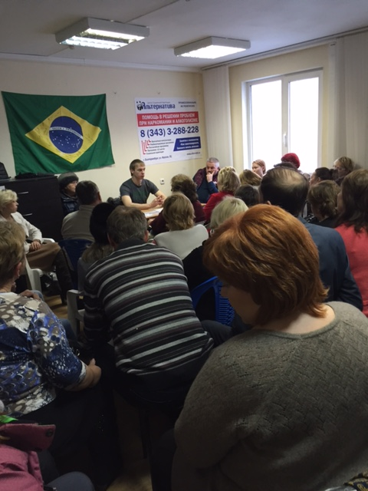
Работа с семьей
Еженедельно проходят группы для созависимых, которые посещают в среднем около 40-50 человек в неделю.

Slide 8
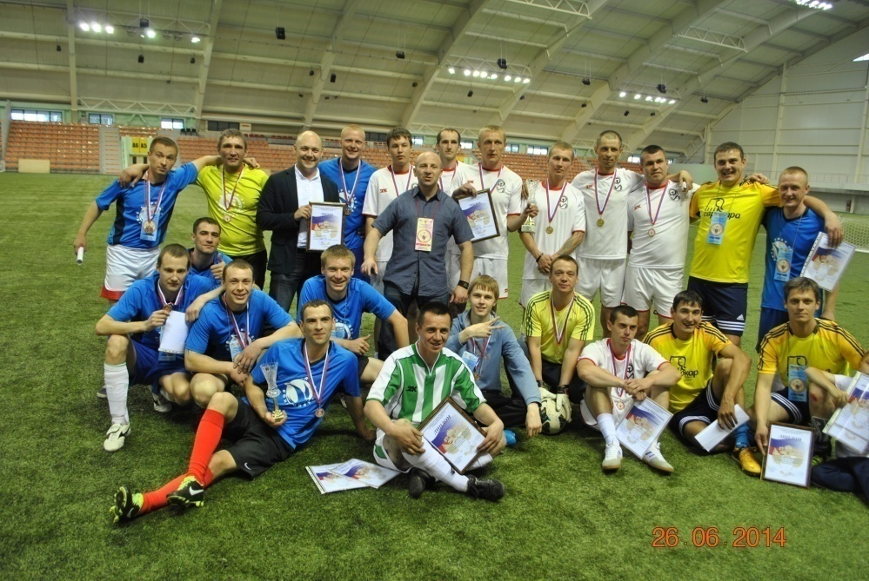
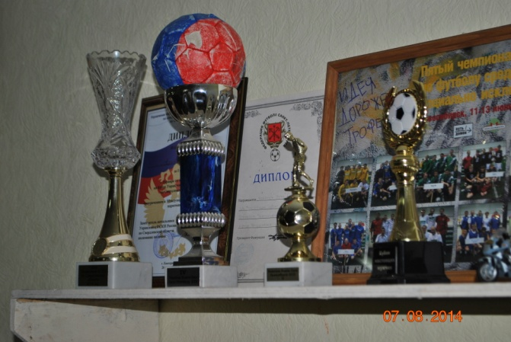
Большое внимание спорту
Чемпионы области по футболу на приз ФСКН Свердловской области

Slide 9
Центр доступен для проверяющих и контролирующих организаций
Проходили проверки:
Прокуратуры
Роспотребнадзора
Инспекции государственного пожарного надзора
Постоянно в центре бывают и знакомятся с его деятельностью сотрудники различных гос.органов (ФСКН, МВД, ГУФСИН, представители Правительства Свердловской области)

Slide 10
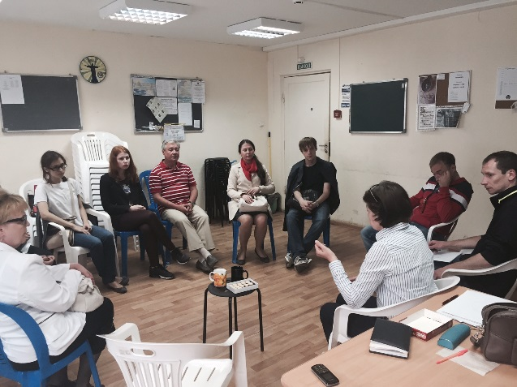
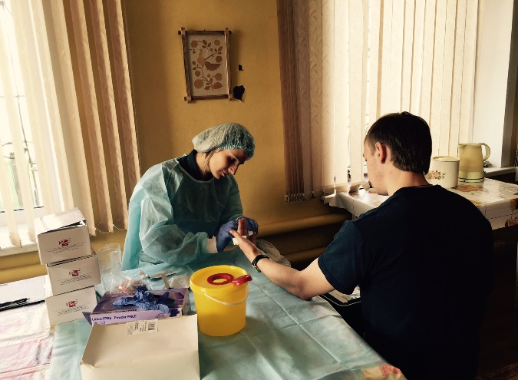
СОЦИАЛЬНОЕ ВЗАИМОДЕЙСТВИЕ
Заключены договоры о сотрудничестве и налажено взаимодействие:
ГБУЗ ВПО «Уральский государственный
медицинский университет»
(являемся учебно-ознакомительной базой)
ФГАО ВПО «УРфУ имени первого Президента
России Б.Н.Ельцина»
ГБУЗ СО «СОЦ по профилактике
и борьбе со СПИД и
инфекционными заболеваниями»

Slide 11
СОЦИАЛЬНОЕ ВЗАИМОДЕЙСТВИЕ
Заключены договоры о сотрудничестве и налажено взаимодействие:
ГБУЗ СО «Областной наркологический диспансер»
ГКУ «Екатеринбургский центр занятости»
ГАУЗ Свердловской области «Урал без наркотиков»
ГБОУ СО ЦППРиК "Ладо"
ГБУЗ СО «Психиатрическая больница N 6»
ФКУ УИИ ГУФСИН России по Свердловской области и др.

Slide 12
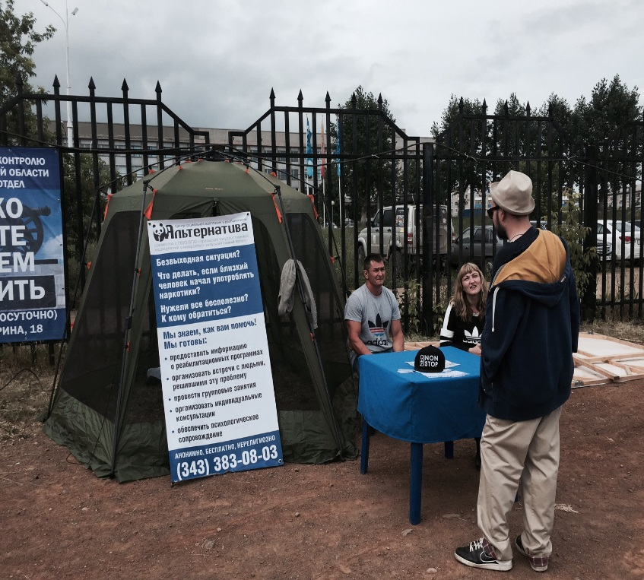
СОЦИАЛЬНОЕ ВЗАИМОДЕЙСТВИЕ
В СФЕРЕ ПРОФИЛАКТИКИ
МЫ ГОТОВЫ:
Предоставлять информацию о различных видах помощи
Проводить лекции по профилактике в учебных заведениях
Проводить обучающие мероприятия с субъектами профилактики
Проводить индивидуальные консультации и групповые занятия
Организовывать и участвовать в мероприятиях по пропаганде здорового образа жизни
Предоставить для жителей Арамильского городского округа бюджетные (бесплатные) места для прохождения курса реабилитации

Slide 13
НЕОБХОДИМАЯ ПОДДЕРЖКА
- выделение помещений для размещения центра реабилитации;
- информирование населения городского округа (СМИ, социальная реклама);
- выделение субсидий на реализацию социально-значимых проектов;
привлечение специалистов Центра к участию в мероприятиях, посвященных здоровому образу жизни, борьбе с наркотиками, профилактике асоциального поведения.
заключение соглашений о сотрудничестве с муниципалитетами.
Предоставление писем поддержки.

Slide 14
СПАСИБО ЗА ВНИМАНИЕ

